Slide 1


Slide 2

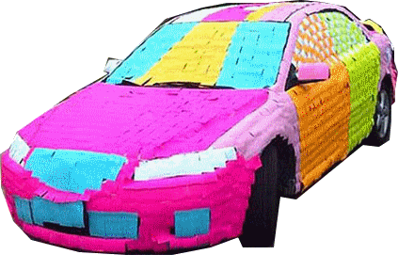
Petite surprise…
Car on est désolée (…ou pas) d’avoir transformé
ta voiture en ça :
Alors…

Slide 3
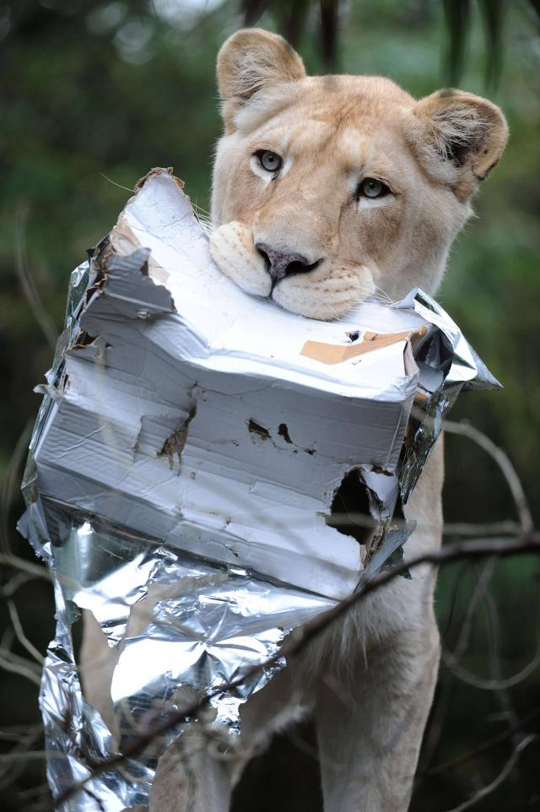
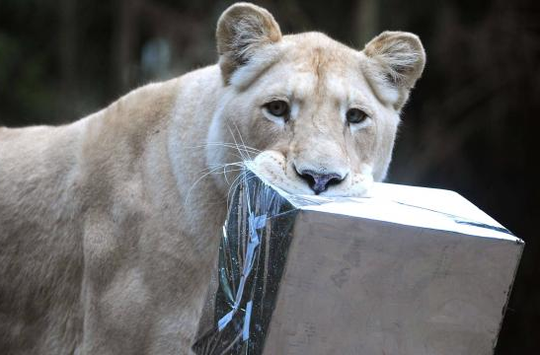
JOYEUX ANNIVERSAIRE !!!
On aurait peut-être pas dut compter sur NIKITA pour t’apporter le cadeau….

Slide 4

Parce que cette année…
Il s’est passé quand même pas mal de choses, pour commencer: tu nous a rencontré et ça, c’est déjà pas trop mal, qu’importe ce que tu en dis… ☻
Mais bon, il n’y a pas que ça, et vu qu’on est sympa, on t’as fait un petit résumé de ce qui était pas mal cette année…

Slide 5


Pour commencer :
Et bien ça y est, 25 ans, on en parlait et maintenant tu y es : le quart de siècle.
Et donc, aujourd’hui, c’est officiel : on va devoir te vouvoyer…

Slide 6
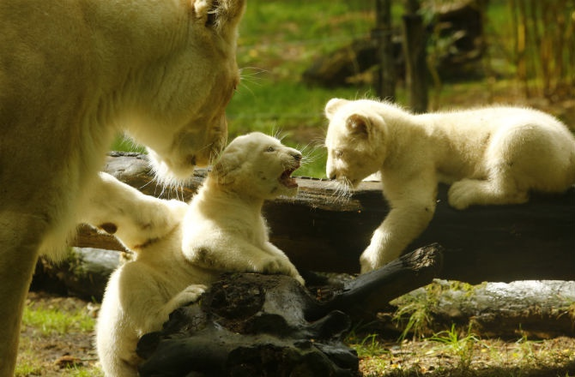
Pour poursuivre:
Tu as été le premier à découvrir les petits boudins. Mais aussi le premier à les aider à rencontrer le gros Jabu en tout sécurité…
En un an, tu as eut la chance de voir ces mignonnes boules de poils gentilles et pelucheuses grandir…

Slide 7
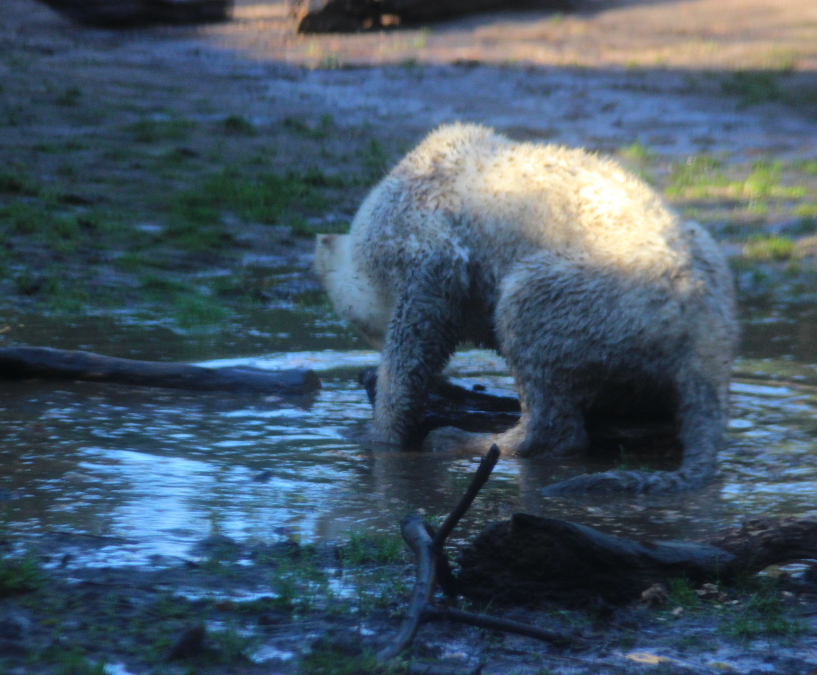
… Pour devenir ces petits monstres, toujours mignons et pelucheux…
Mais qui, maintenant, adorent patauger dans la boue et en faire voir de toutes les couleurs à leur soigneur préféré en détruisant leur enclos à grand coups de griffes et de crocs…
Notes:
…

Slide 8
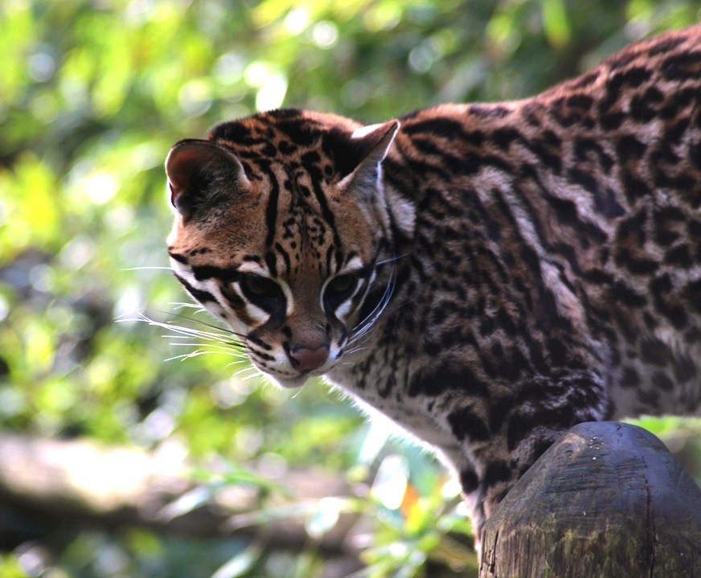
Tu as aussi put voir grandir Thiago, devenu un beau et grand ocelot grâce à toi…
Et lui en plus il est sage !
Juste un petit peu râleur, rien de plus…
Même si je suis sûre que quelque part il doit t’en vouloir un peu d’avoir oublié son anniversaire ;P

Slide 9
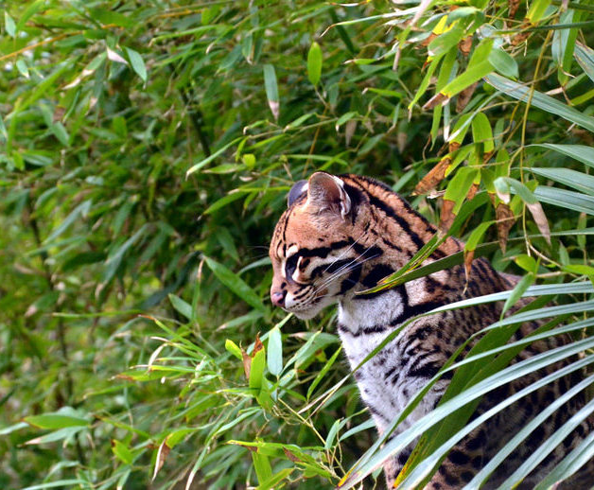
On ne peut qu’avouer, le secteur 2, c’est loin d’être le plus malheureux.
Tous ont la forme et des supers enrichissements intéressants!
(T’as quand même réussi à intéresser les guépards à quelque chose !) …
Et surtout, ils ont la chance d’avoir les plus beaux carrés de copeaux de tout le zoo!

Slide 10
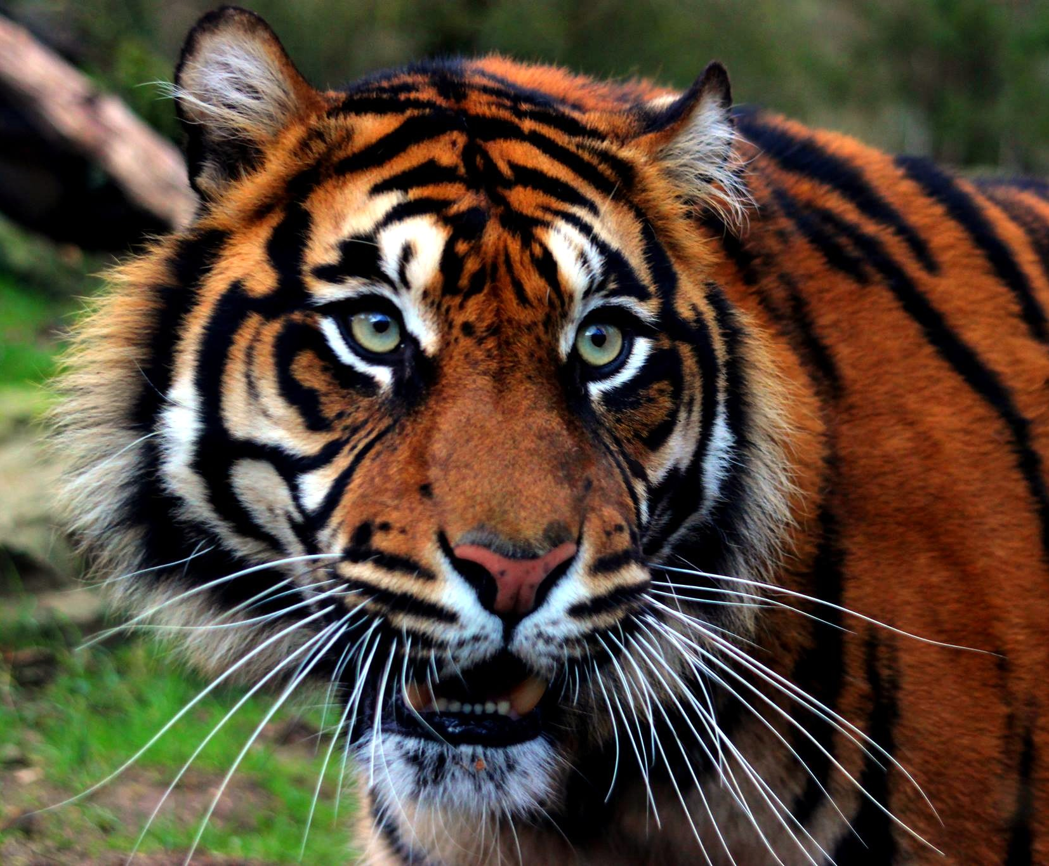
Wanita, la plus belle des chachats, la plus expressive et la plus polie qui nous répond quand on lui parle !

Slide 11
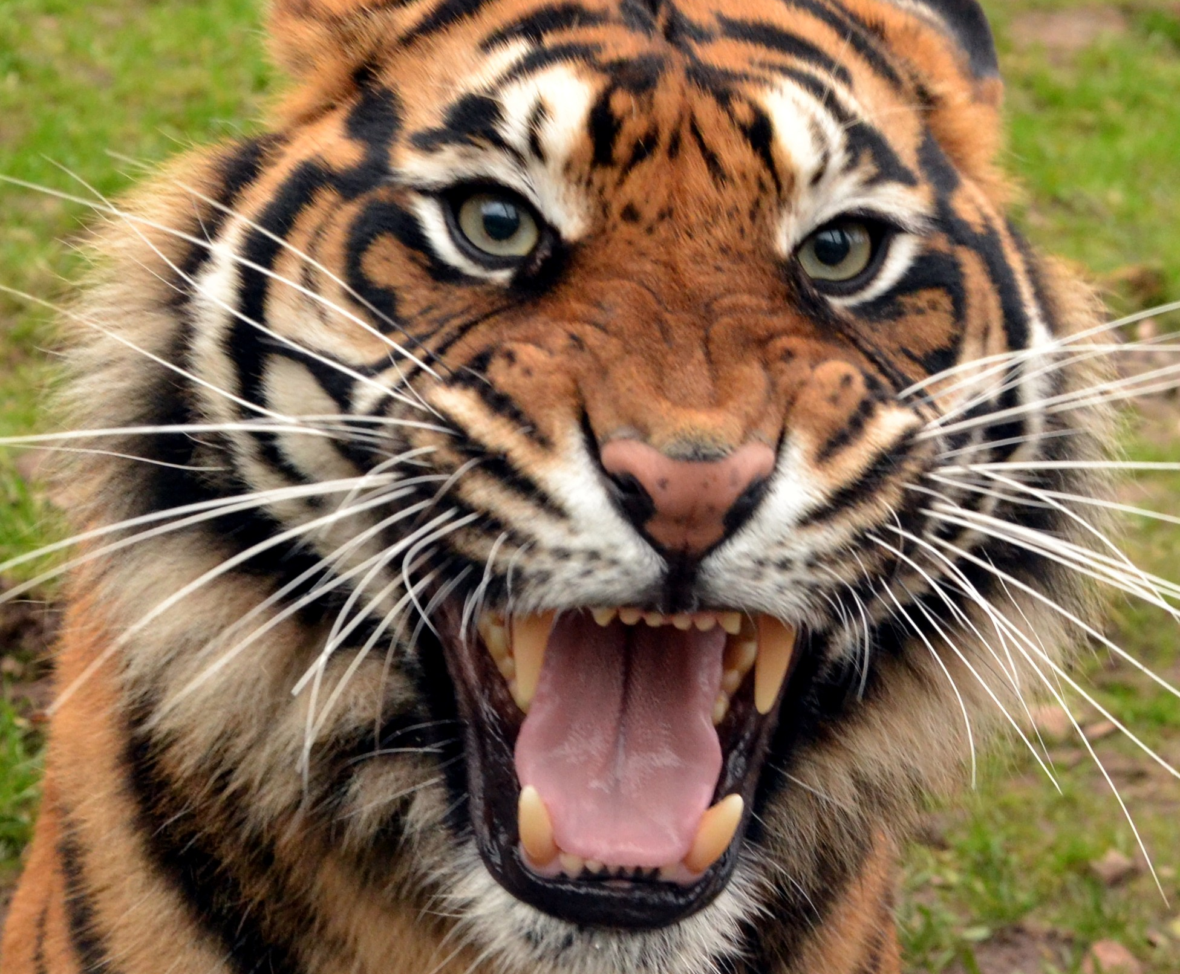
La preuve en image…
Très expressive la Wani!!!

Slide 12
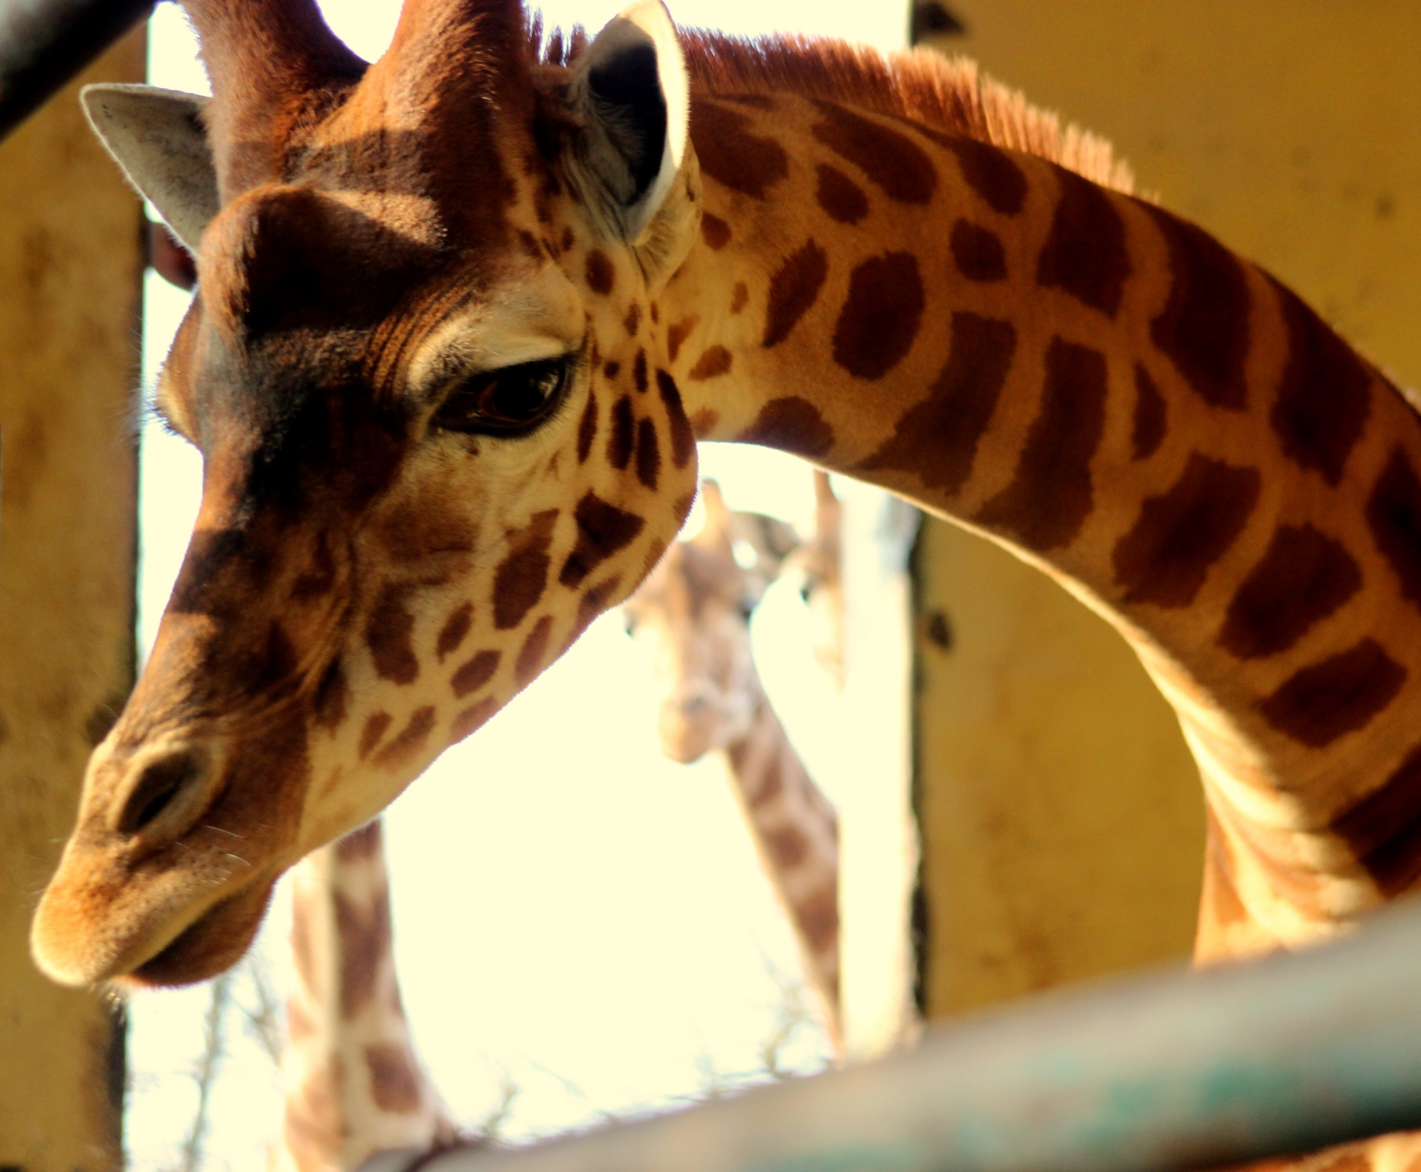
Les plus belles,
Les plus grandes,
Les plus gracieuses…
Celles pour qui tu n’hésite pas à te balader avec des bambous géants…
Notes:
J’ai décallé un peu la photo dans le cadre pour pas lui coupé le nez

Slide 13
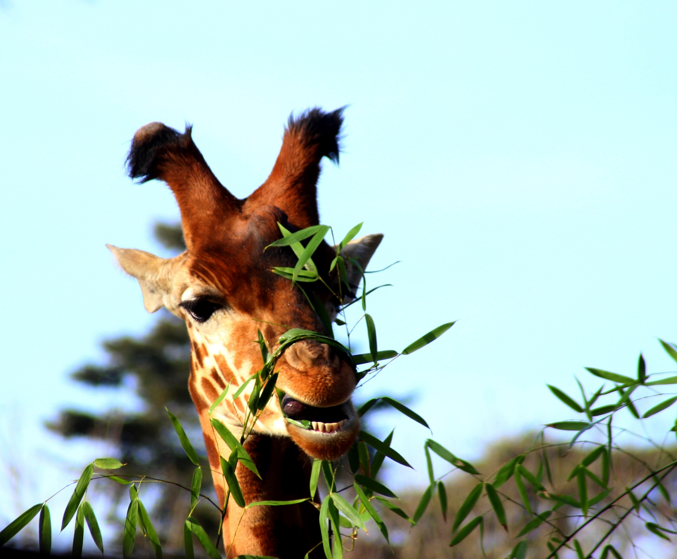
… dont elles raffolent !!!

Slide 14
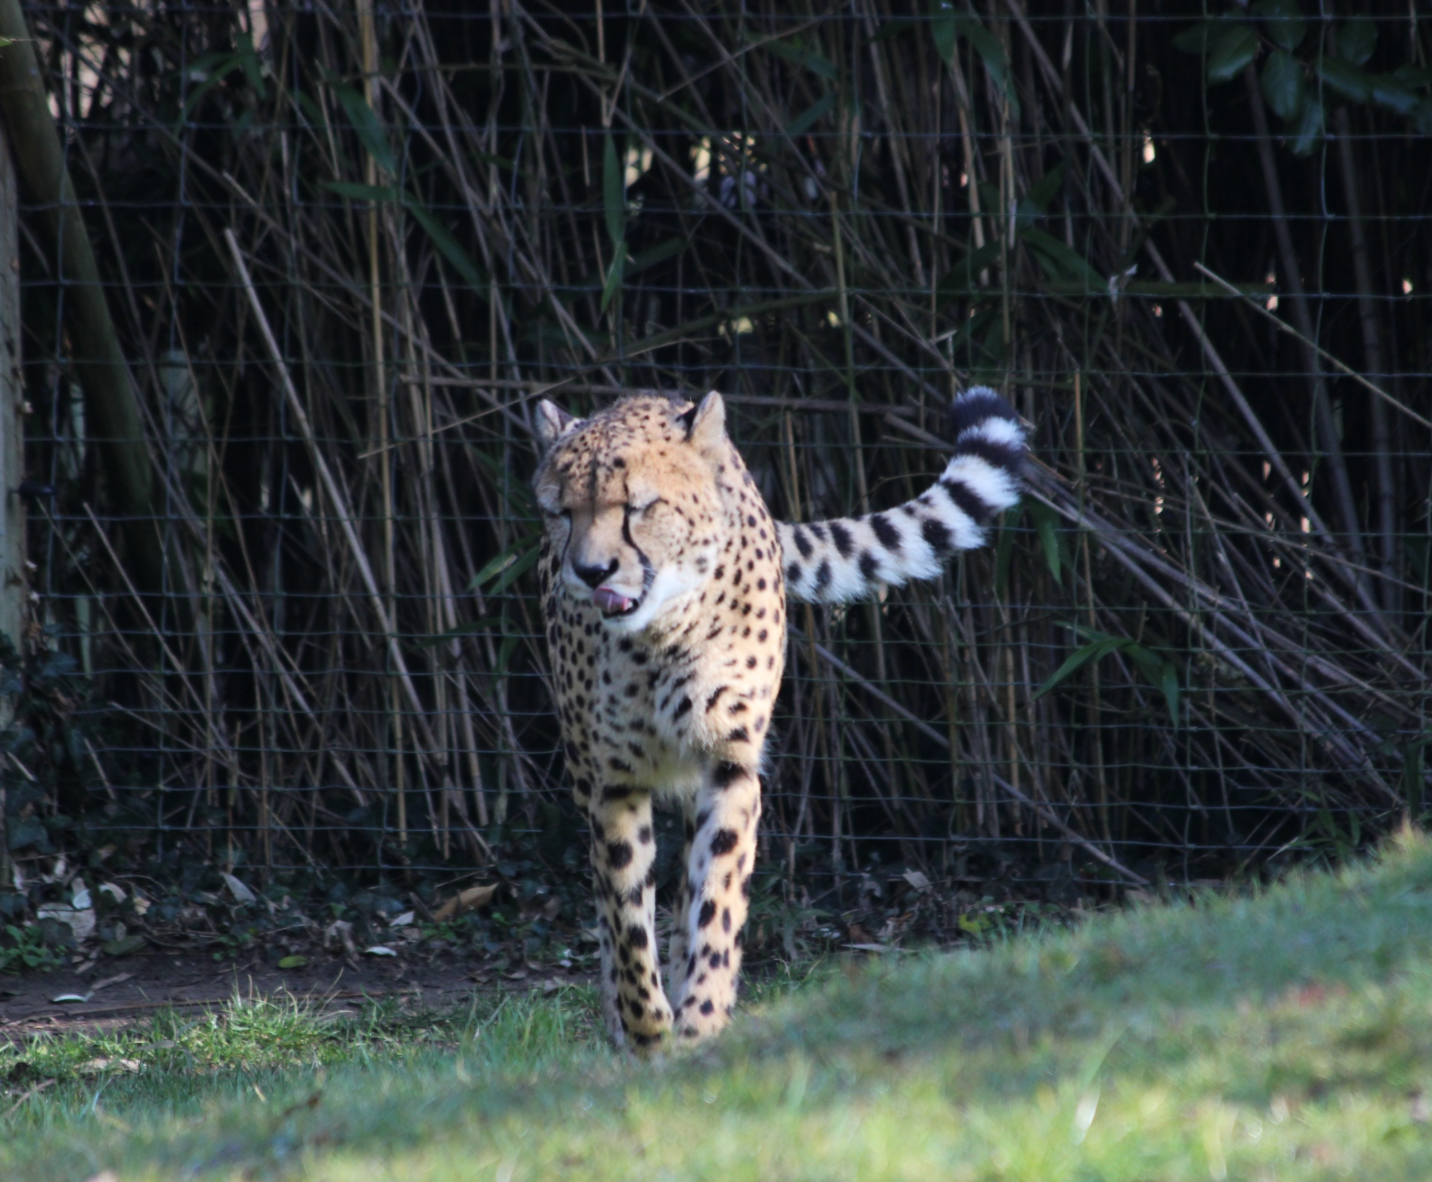
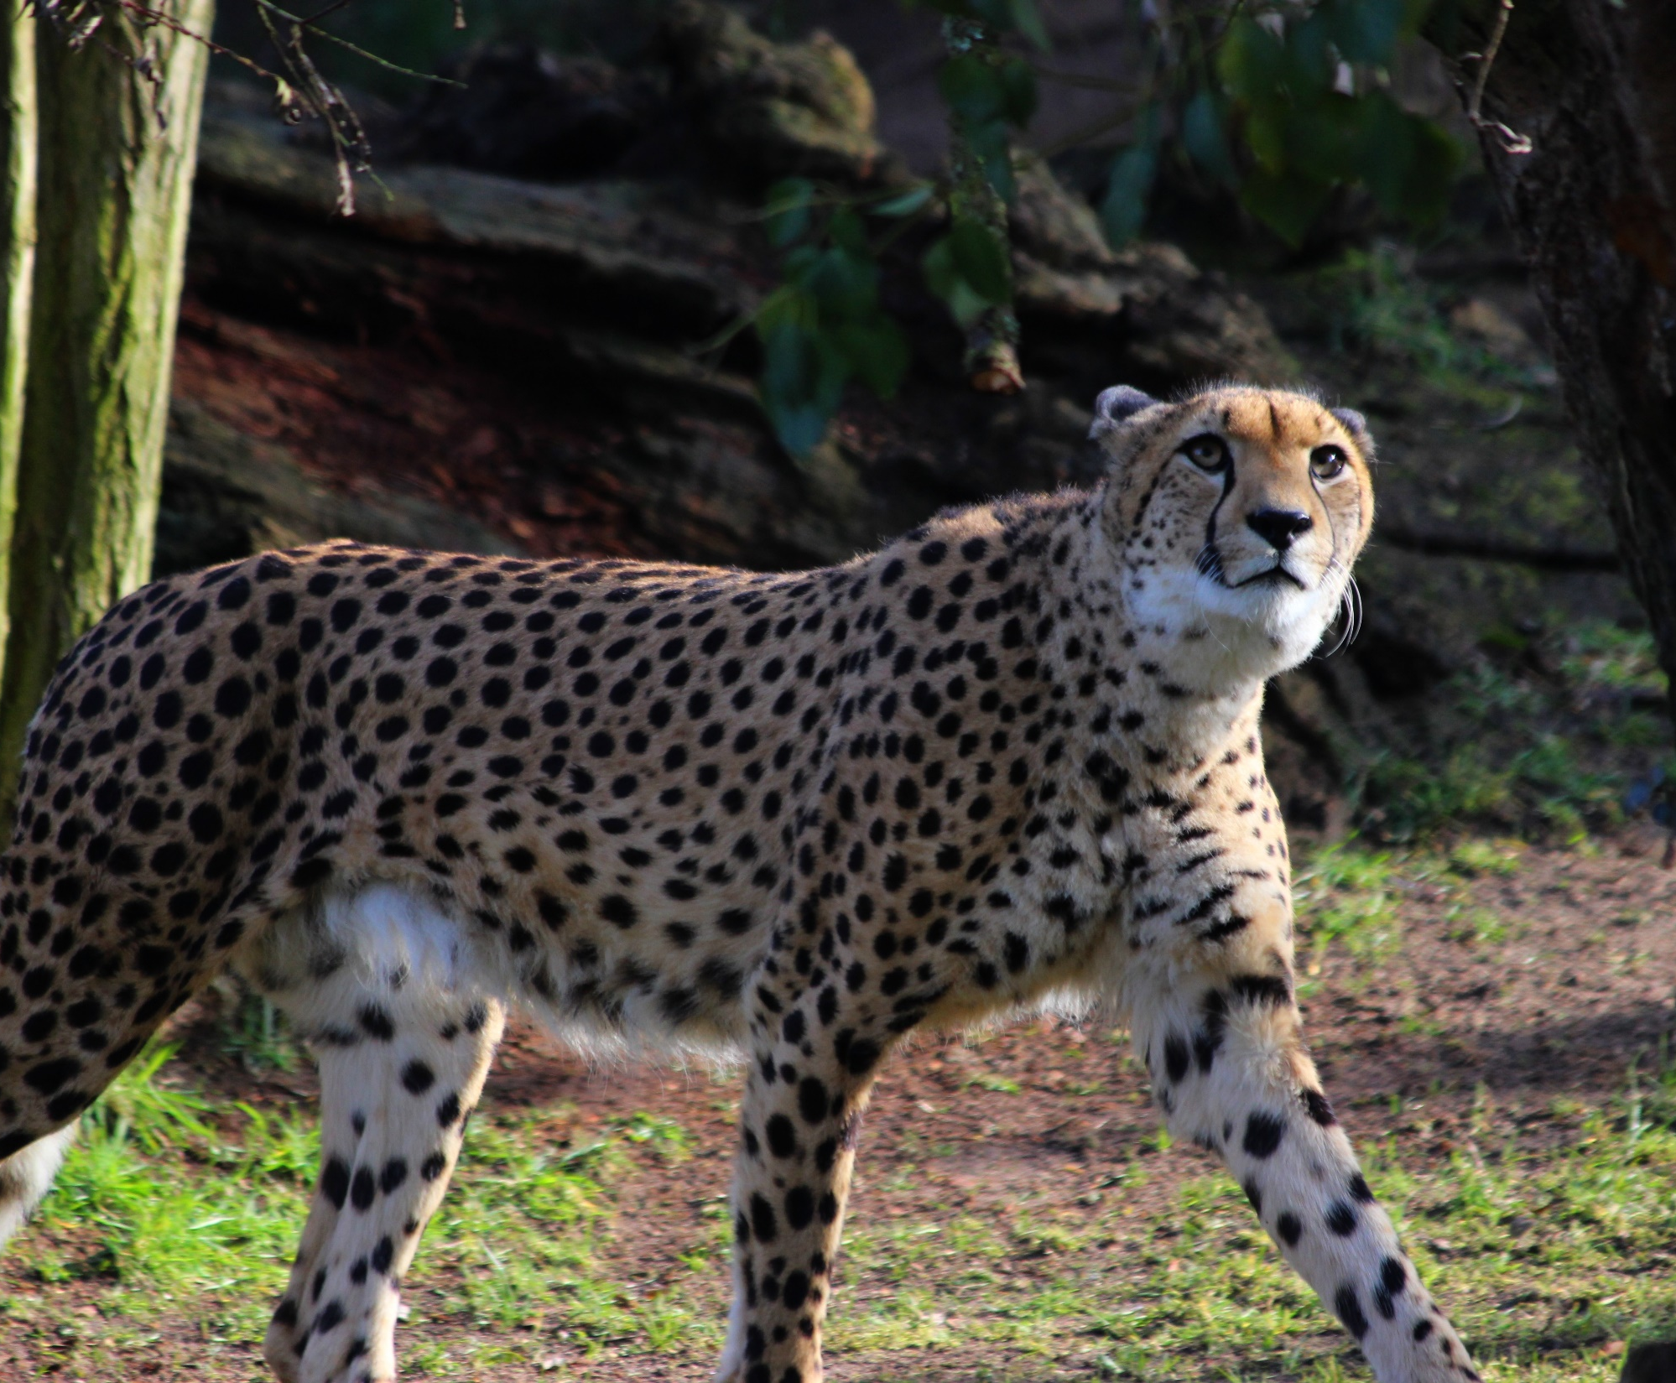
Chobe et Samburu, les deux plus chiants à différencier et à prendre en photo...

Slide 15
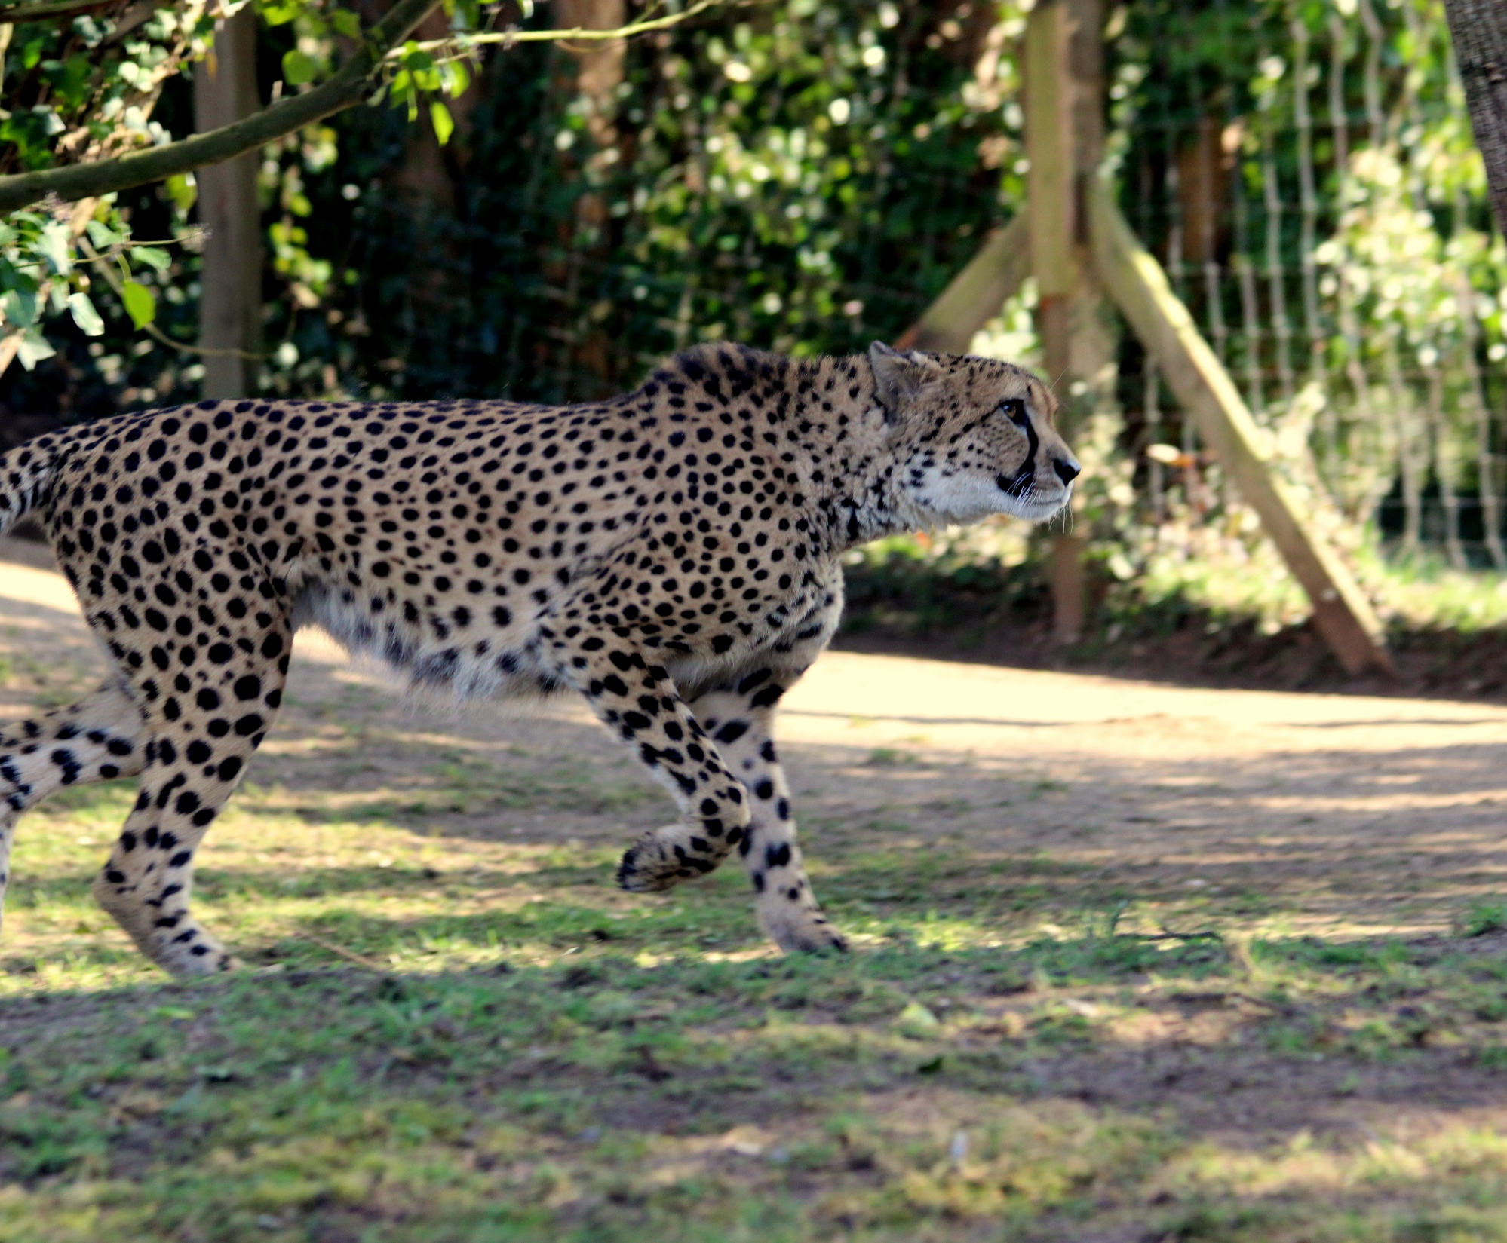
Ceux qu’on est toujours surpris de voir faire autre chose que de t’attendre au grillage…

Slide 16
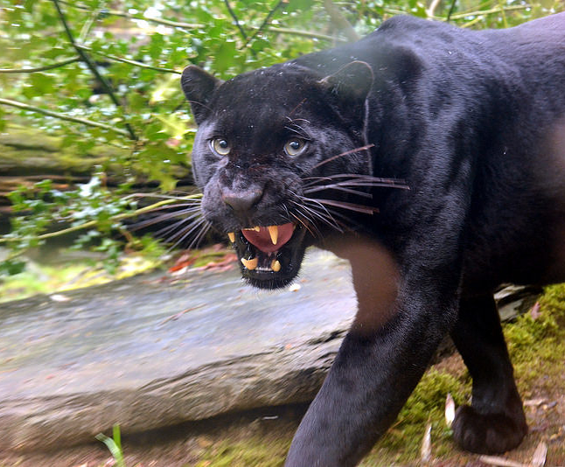
Arka, le meilleur joueur de « 1,2,3 Panthère ! » qui n’a jamais existé
Celui qui ressemble à un engin ayant du mal à démarrer quand il rugit…

Slide 17
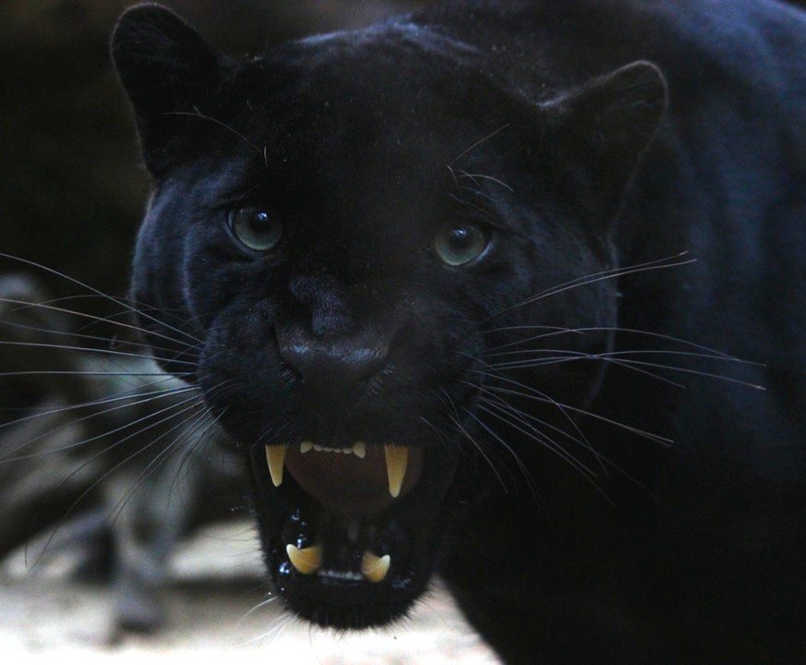
Celui qui est toujours heureux de te voir quand tu passe devant l’enclos.
Et bien évidemment, la plus « reconnaissante » des panthères.

Slide 18
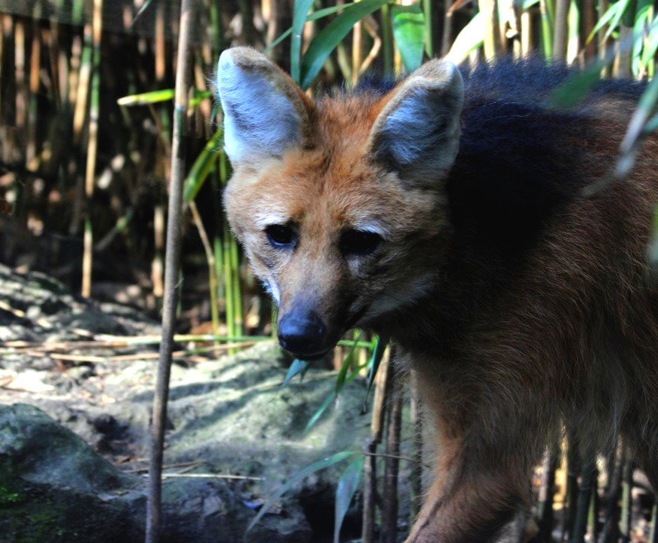
Salma et Inca, les plus discrètes…

Slide 19
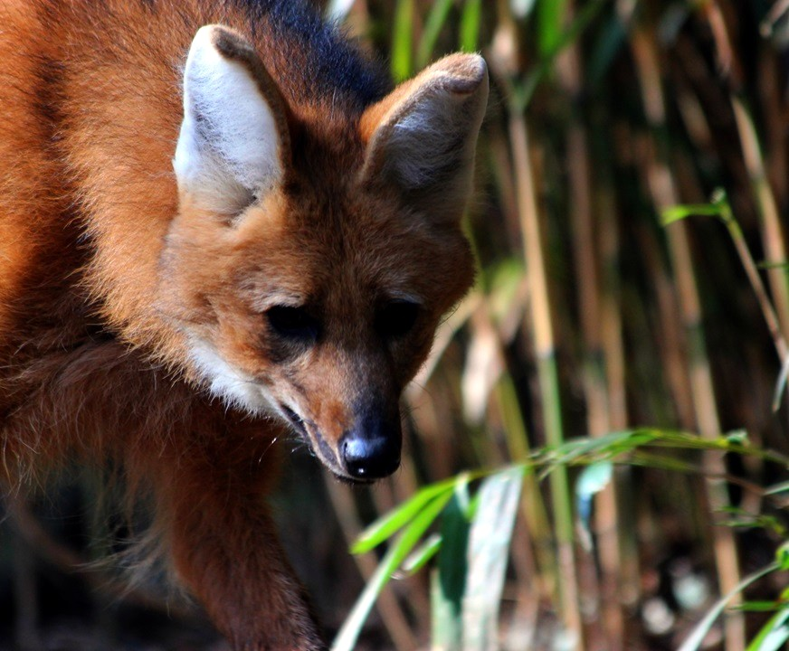
Celles pour qui ont est restés tard, dans le froid pour les accueillir après leur voyage depuis Maubeuge…

Slide 20
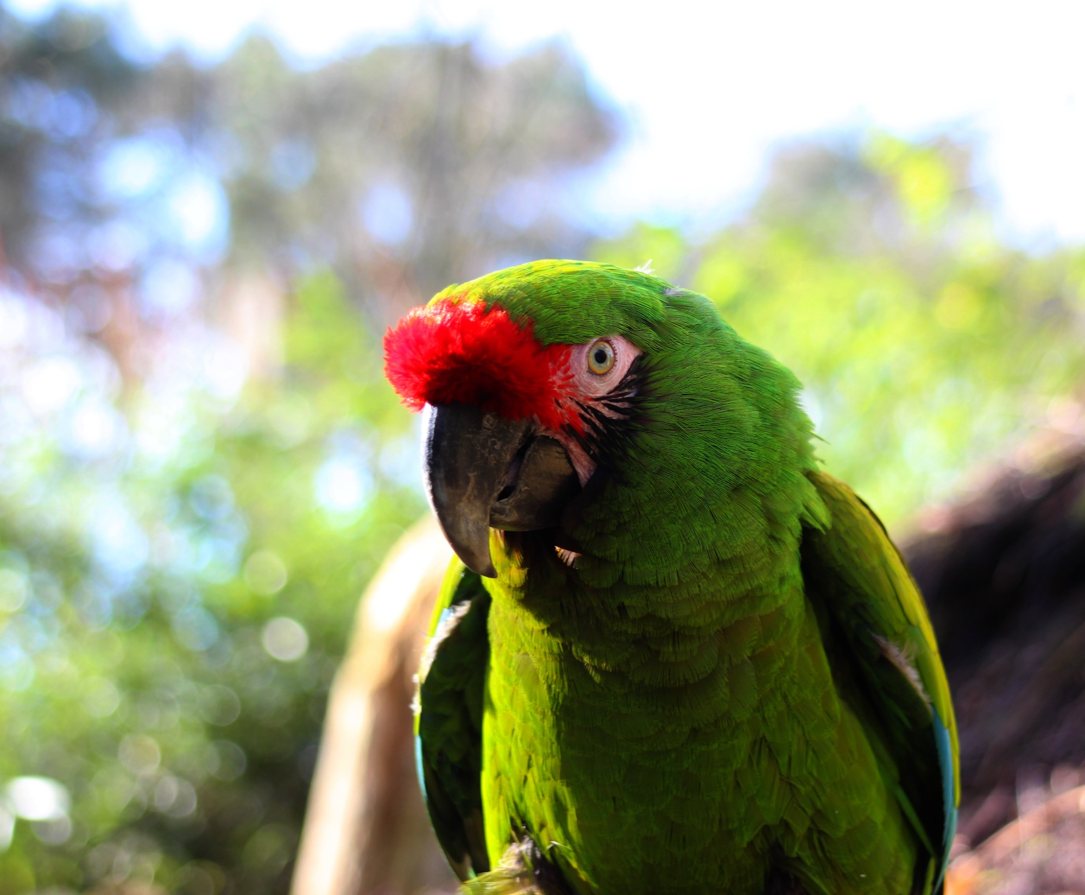
Les militaires, les bouledogues qui attaquent quoi qu’on fasse…
Du nettoyage des vitres au nourrissage…
Et c’est censé être des oiseaux intelligents !!!

Slide 21
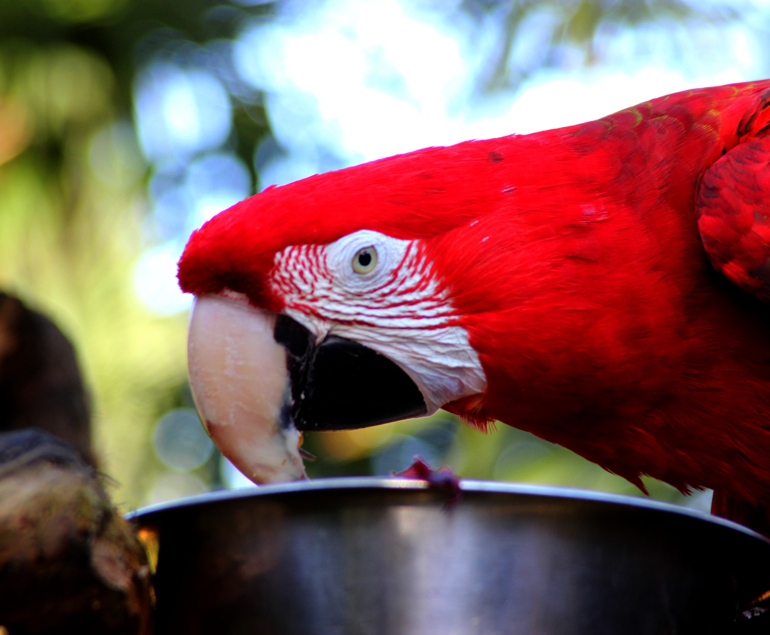
Ricardo, le meilleur des danseurs…

Slide 22
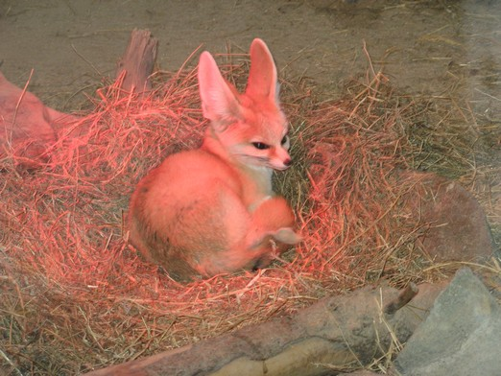
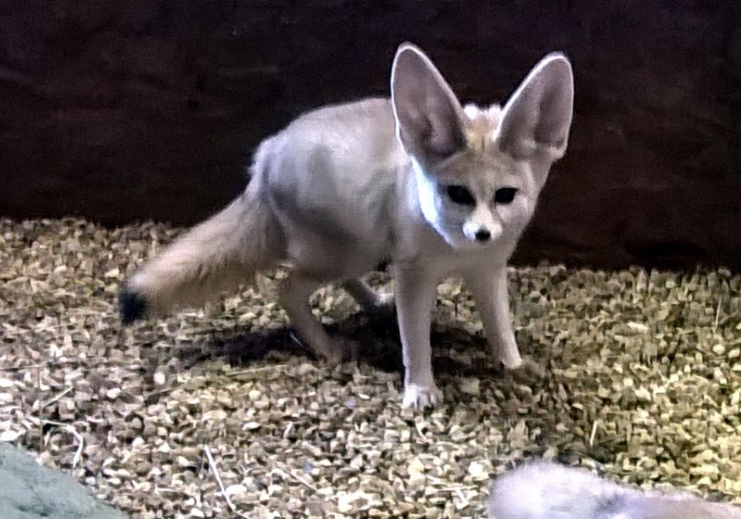

Slide 23
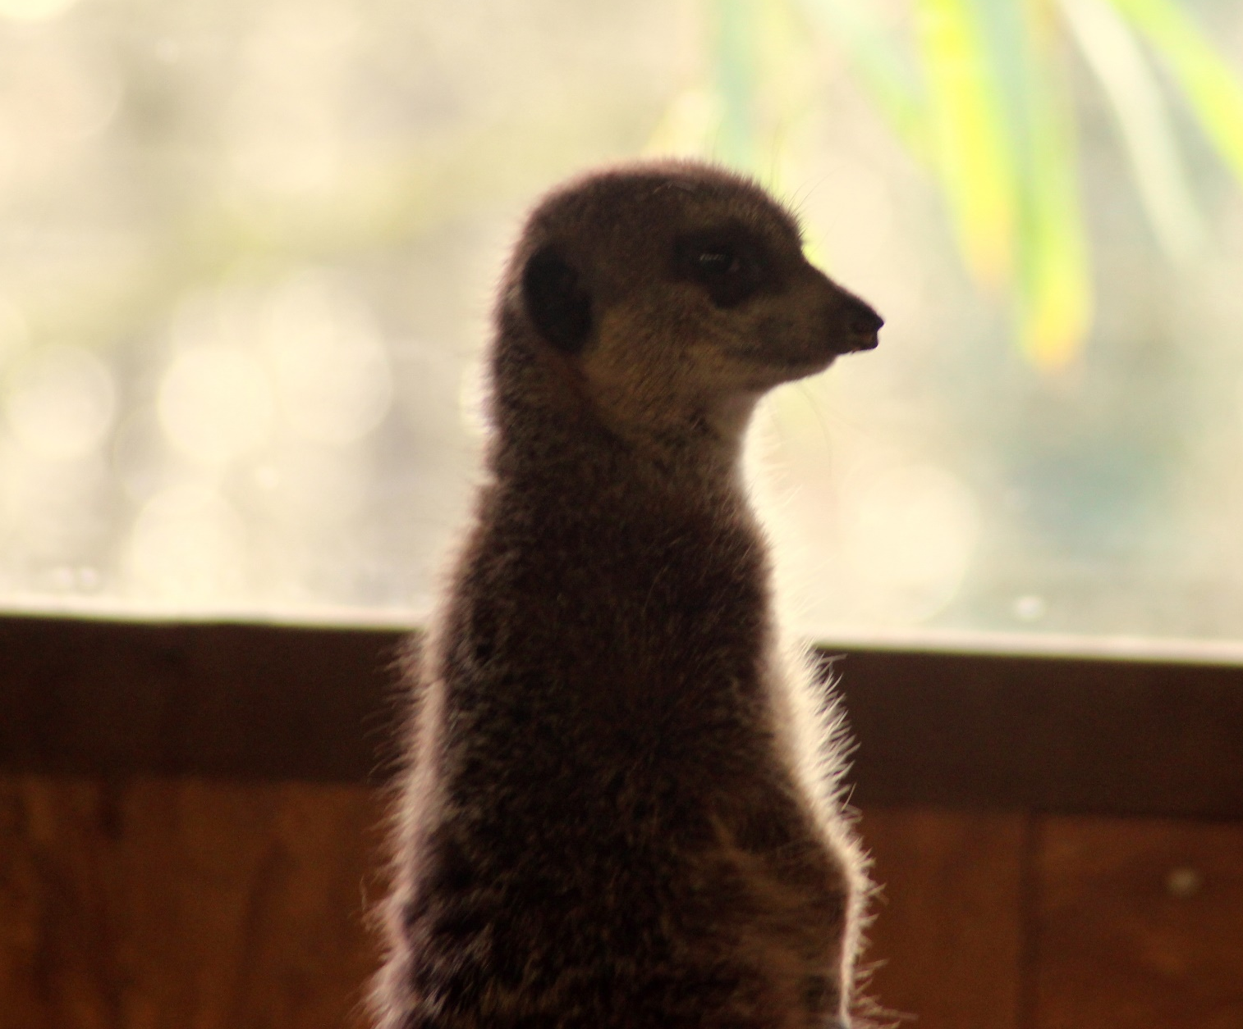
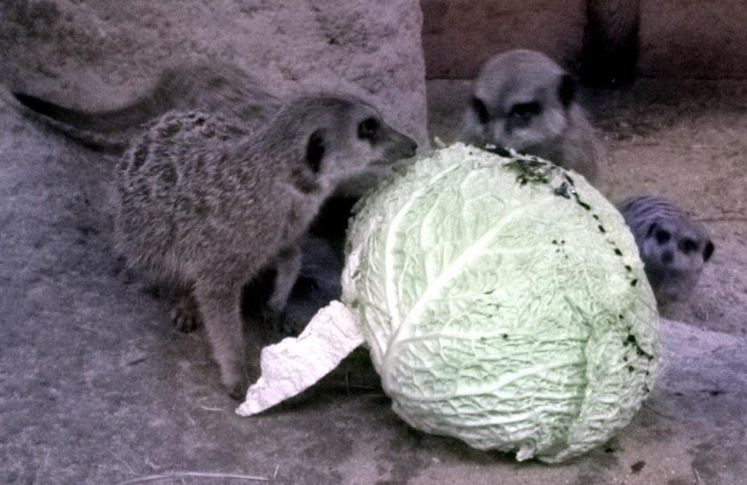
Même les suricates ont le droit à des enrichissements!!!

Slide 24
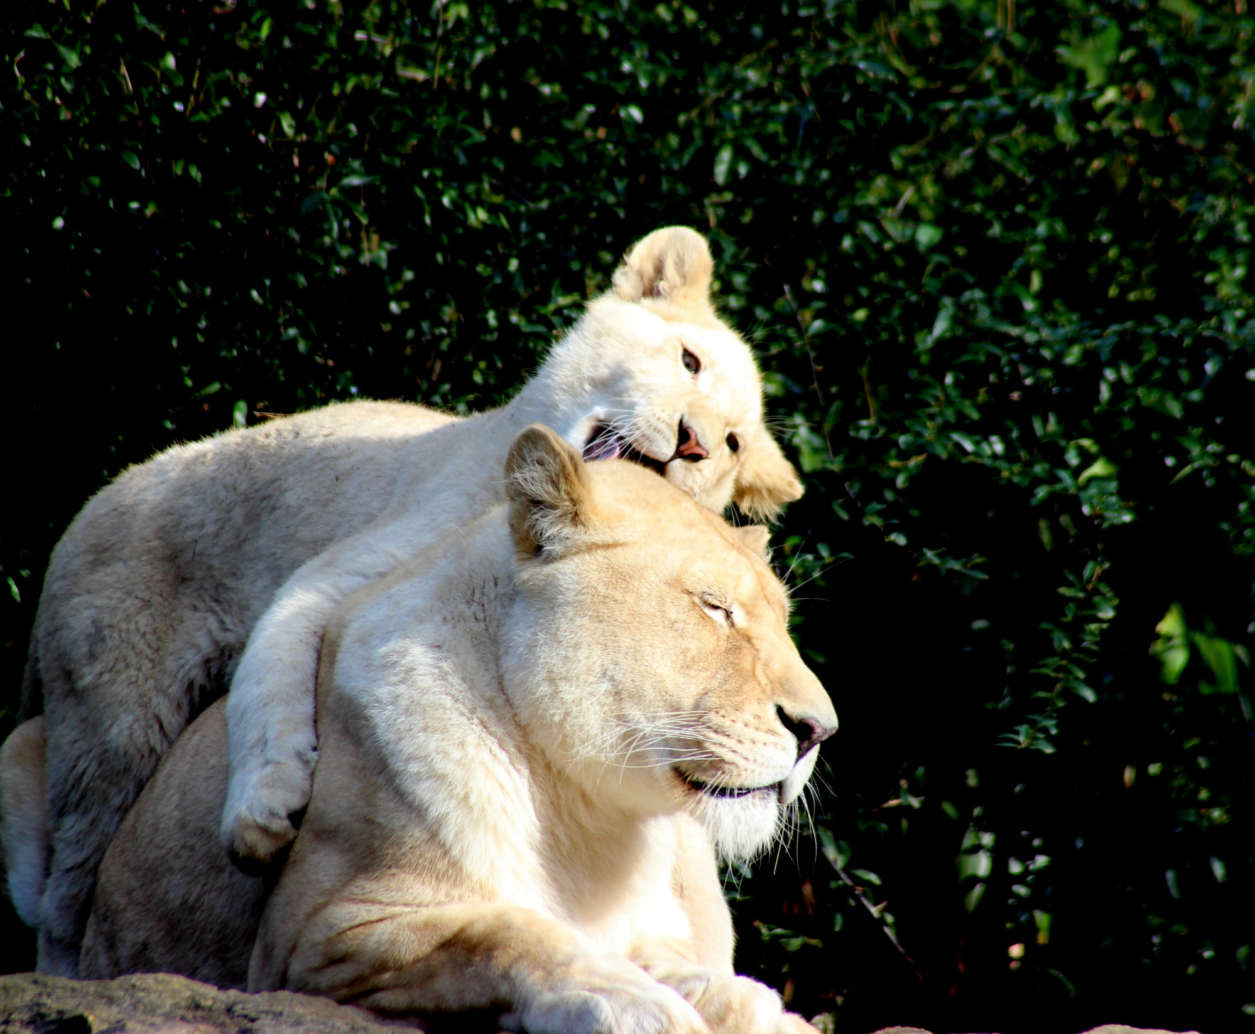
Les plus mignons du secteur, ceux qui font le plus de bazar…
Mais ceux dont tu peux être fier car ils sont devenus magnifiques ♥

Slide 25
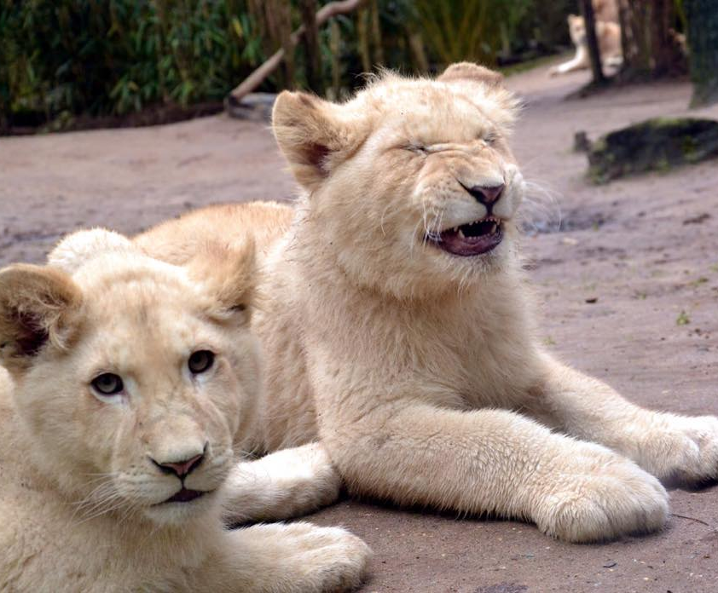
Nos modèles photos préférés…

Slide 26
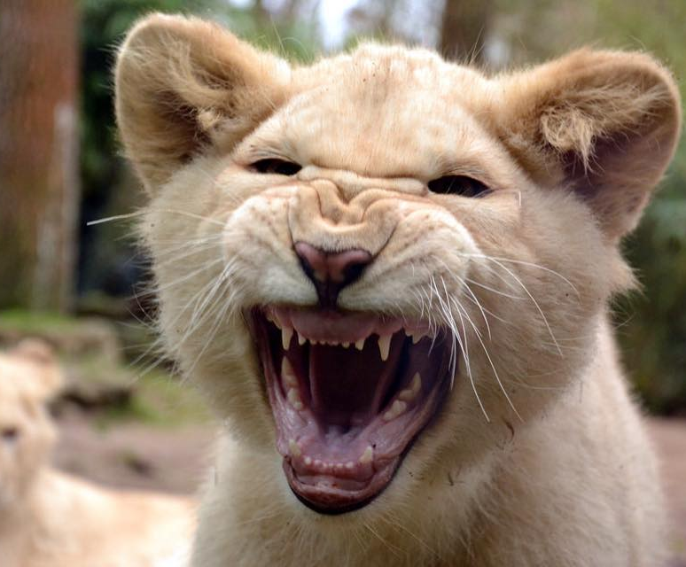
Toujours à prendre la pose!

Slide 27
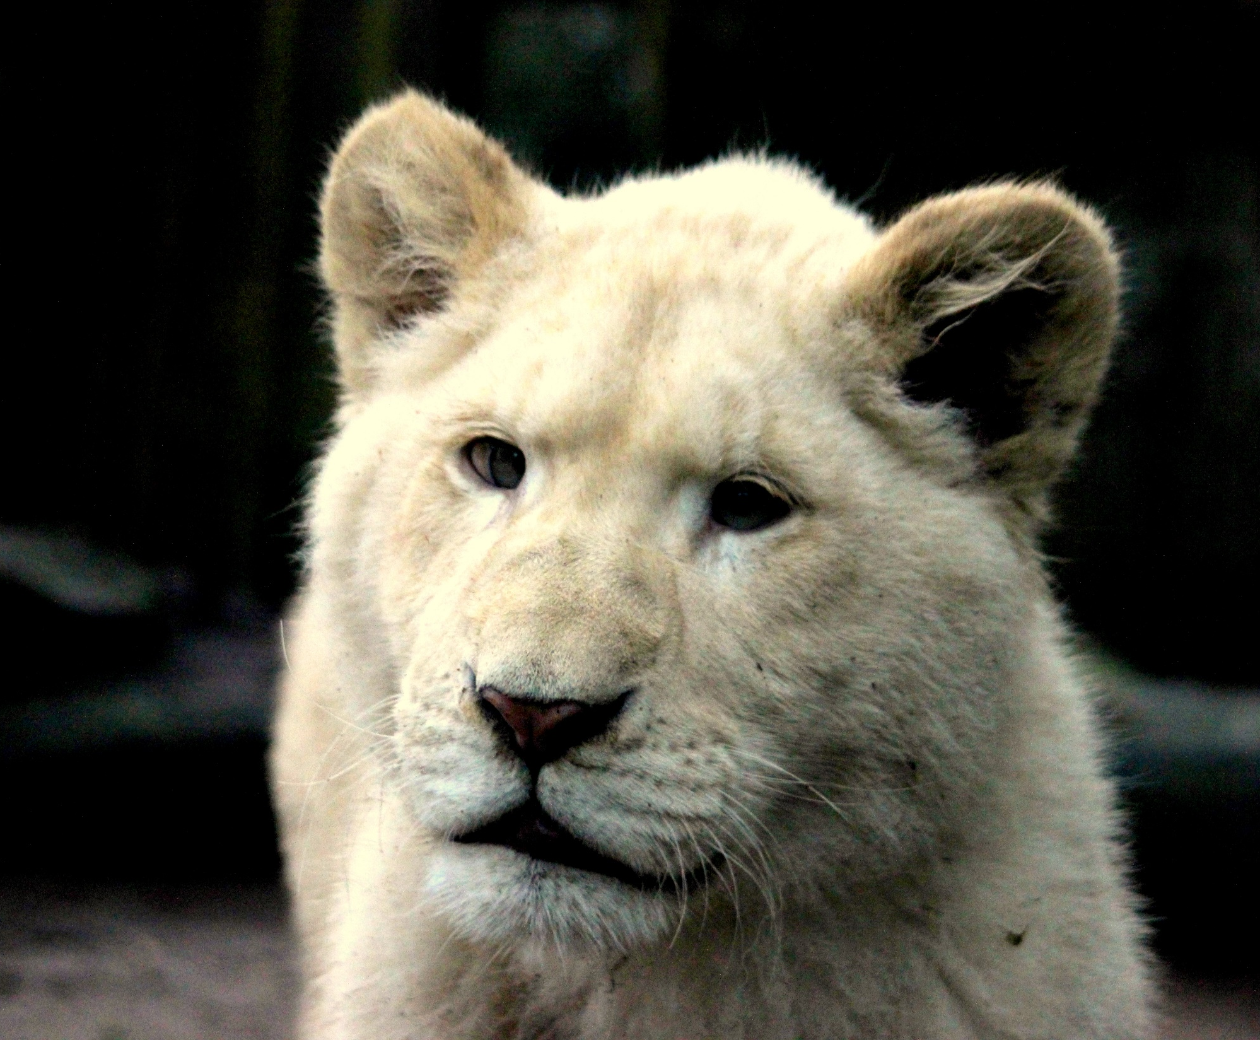

Slide 28
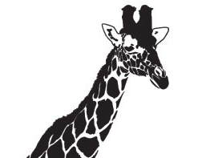
Par contre…
Certes tu t’occupes à merveille d’animaux tous plus magnifiques les uns que les autres…
Par contre tes stagiaires c’est pas franchement la même chose…

Slide 29
Les sas…
En représaille d’un certain événement énoncé un peu plus tard…
Jen t’as enfermé dans le sas des tigres puis tu t’es vengé en l’enfermant dans la loge de Jabu (avec jabu derrière…)
Mais les filles on été plus fortes puisque à nous deux on t’as enfermé : dans la loge de Nikita, dans le sas des tigres, dans celui des ocelots, et dans celui des lions!
(et ouais c’est nous les plus fortes!!!)

Slide 30

Au laser game…
On s’est fait arnaquer. On l’aura notre revanche ! On aurait dut gagner car on avait trop géré !! La prochaine fois il faudra juste surveiller Jennifer, qu’elle aille pas payer le monsieur pour faire genre elle est trop forte!
Et parce que la prochaine fois, garde tes chaussures, histoire qu’on t’écrase pas encore les pieds, et on ne TRICHE PLUS en passant par-dessus le labyrinthe… (ni en dessous d’ailleurs)
C’est dégueulasse pour les joueurs plus petits qui y arrivent pas ! >b<
Les buissons où on risque de
Finir si on ne fait ne serait-ce que te
« Toucher les cheveux » ….

Slide 31
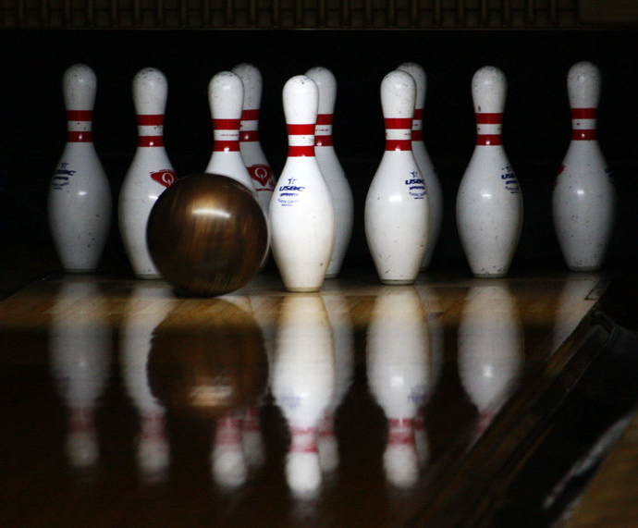
Niveau Bowling…
Si point de vue Strike, il y a encore du travail à faire (faudra peut-être goûter à la chantilly du barman pour améliorer nos performances… mais faut éviter la menthe!!!)
On peut dire que cette année t’as plutôt réussi au niveau réflexe. C’est pas donné à tout le monde de réussir à piquer la boule des autres au moment du lancer… Tu nous aura bluffé sur ce coup, félicitations !
Je crois que la tête qu’Emeline à tiré sur ce coup restera dans les annales des parties de bowlings…

Slide 32
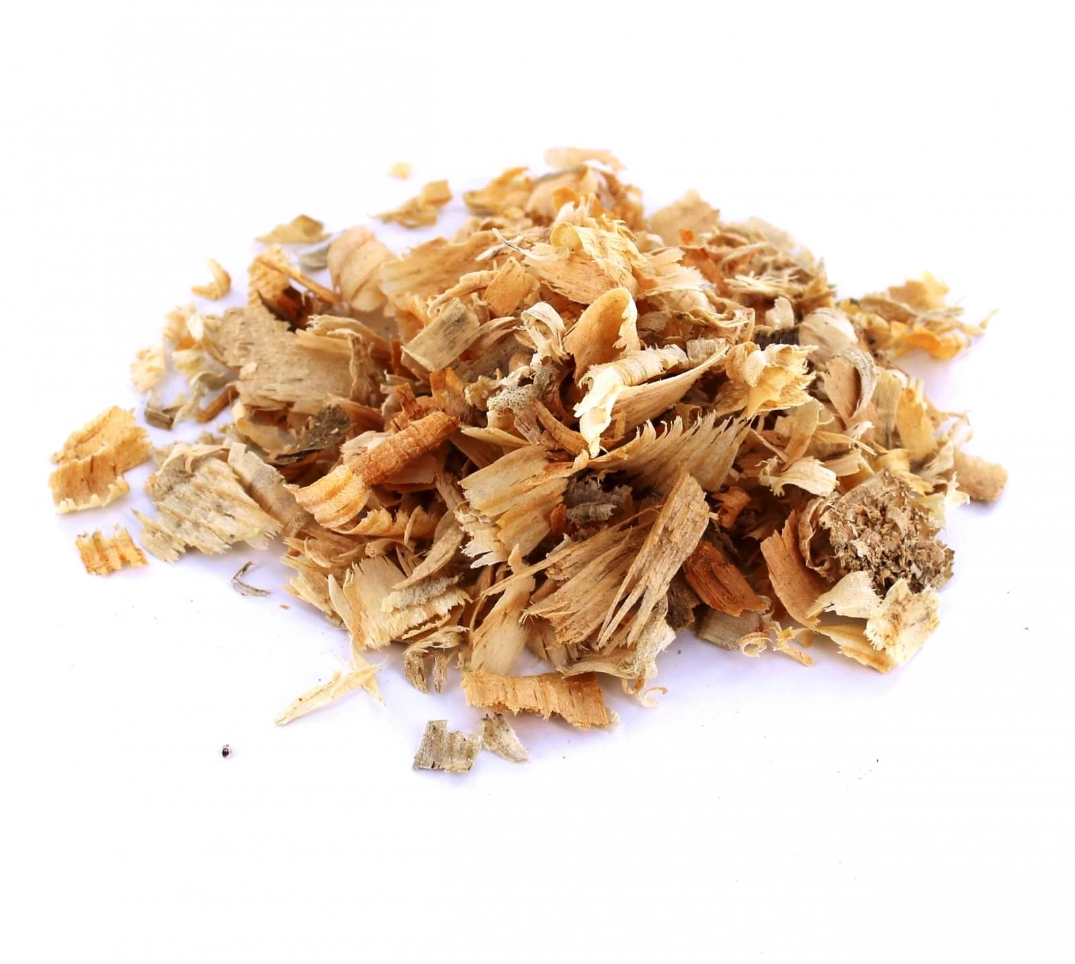
On a également pu observer ta grande passion pour les copeaux qui n’a cessé de se développer!
Plus d’une centaine de sacs vidés et émiettés, quelques uns ayant atterris dans tes cheveux ou les nôtres, quelques autres ayant squatté la voiture de Jen’ (extérieur et malgré ton bon vouloir intérieur également!) d’autres encore ayant agrippés avec hargne les sièges auto d’Emy’ si bien qu’elle à mit plus d’une heure pour tout nettoyer…
Et ne rigole pas ! L’odeur de sapin mélangé au fromage blanc c’était pas terrible !
Mais malgré tout, observer le grand maitre des carrés de copeaux exercer son art, ça na pas de prix!

Slide 33
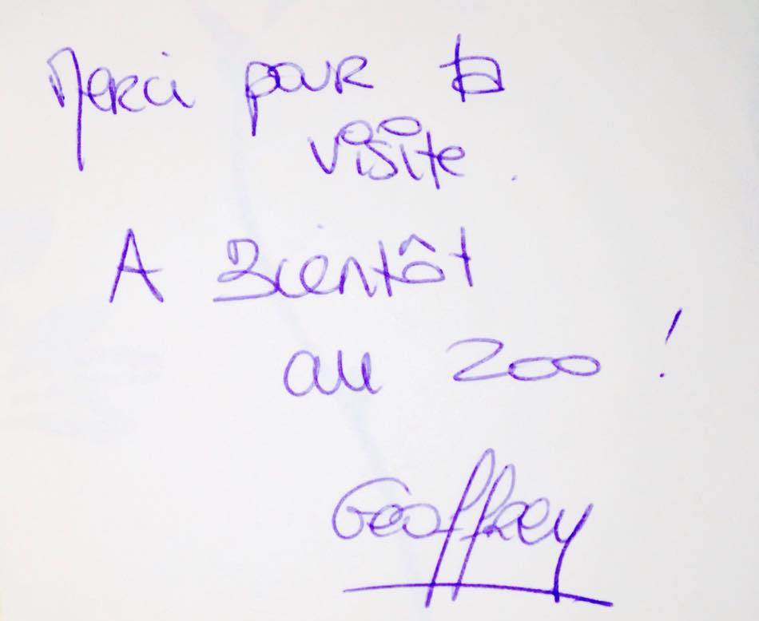
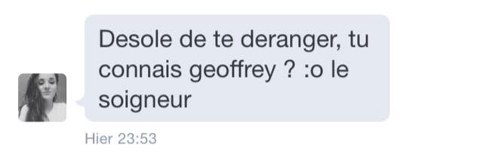
Et en un an…
Tu as posé pour tellement de photos, pris le temps pour tant d’autographe qu’on a bien fait de t’en faire signer un pour nous, qui sait, plus tard ça vaudra probablement très cher.
Et parce que parfois être ami avec toi, ça donne l’impression d’être ami avec le messie, tant tu es considéré comme une super star auprès de certaines personnes fan de l’émission…

Slide 34
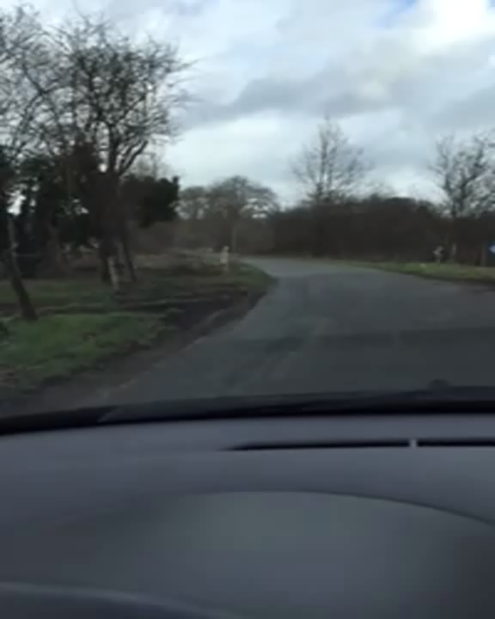

Et finalement…
Avoue que quand tu prends cette route il t’arrive de penser à nous et à ce maudit sanglier ?
On a définitivement changé ta façon de voir cette route et le gibier qui s’y balade ! ;P

Slide 35
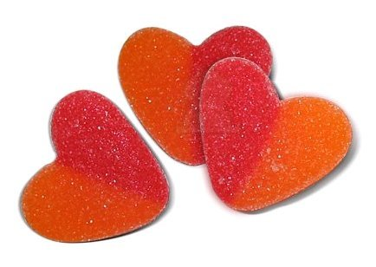
Mais il y a des choses que l’on oubliera jamais…
« T’as mangé mon
BONBON !!! »
Jamais on oubliera cet affront!!!!
Les filles qui ne s’attendaient pas à ce vol (certes réussi) du dernier BON bonbon de leur brochette

Slide 36
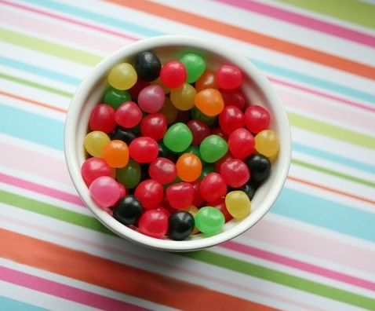
Mais malgré tout…
Tu es quelqu’un que j’apprécie, malgré ce que tu m’as fait subir pendant 2 mois (Si si, les taquineries les « Eulo le Boulet ! » ect hein !) et je suis quand même contente d’avoir garder contact avec toi, même malgré la distance… Parce que « qui aime bien châtie bien » et j’aime bien t’embêter même si au final c’est moi qui prend cher à chaque fois !!
Merci quand même pour tout ce que tu nous a appris, les « techniques de soigneurs » ect, tu fais quand même partie des bon souvenirs que j’ai du Zoo !!! ☺ Et merci pour ta bonne humeur quand même, ça aurait peut-être pas été pareil si tu n’avais pas été là… :p
Allez, bon anniversaire à mon Soigneur préféré ;) (Et promis je gérerais la prochaine fois qu’on fera équipe au Laser game !)
Emy

Slide 37
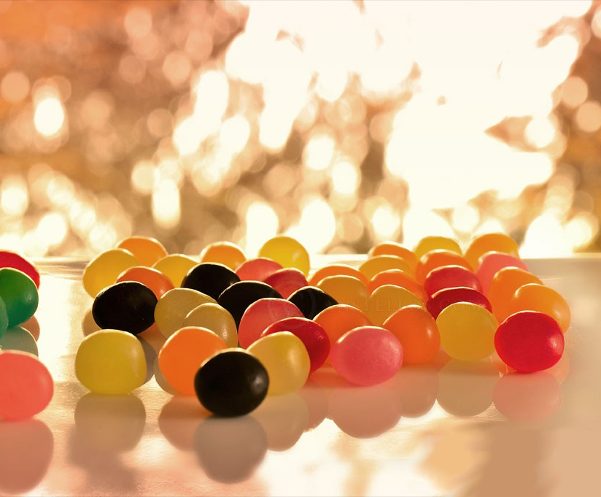
Parce que même avec toutes les crasses que tu ma faite (même si j’ai moins pris qu'Émeline XP) tu as su parfaitement te faire pardonner avec ces dragibus!!! Mais sache que jamais je n’oublierais que tu ma voler mon super bonbon cœur et que chaque fois que j’en aurais l’occasion je te le rappellerais! Et oui il faut pas plaisanter avec les bonbons surtout les miens!!!
Bon sinon à part ça c’est plutôt cool de bosser avec toi, même si franchement des fois t’es un vrai boulet quand même!!!
Ah et au fait j’allais oubliée… T’as mangé MON bonbon!!!!! Et Joyeux Anniversaire!! ;)
Jen’

Slide 38
On espère que tu te rappelleras de
de tes 25 ans ;) on c'est bien amusées
à tout préparer en tout cas et on
espère que tu aura aimé nos
surprises :p

Slide 39
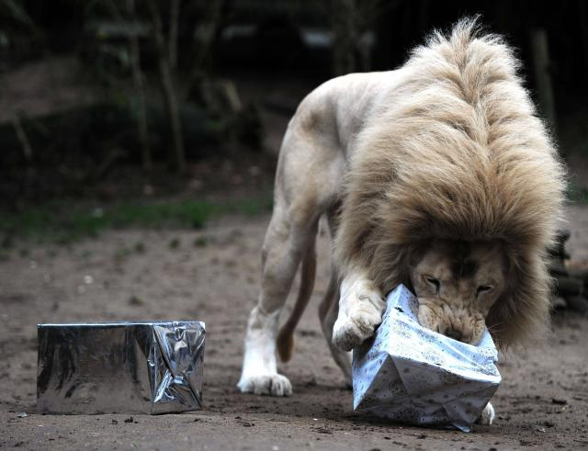
JOYEUX ANNIVERSAIRE !!!!
♥
Et oui, la chanson nous éclatent !

